Slide 1

UNIVERSIDADE WUTIVI – UNITIVA Faculdade de Engenharias, Arquitectura E Planeamento Físico Licenciatura em Sistemas e Redes Computacionais
Proposta de Criação de um Sistema de Gestão de Base de Dados - (SGBD) - na Escola Secundária de Magoanine
O Candidato:
Bernardo Wilson
O Supervisor:
Zacarias Gonçalo Ferrão
Boane, Abril de 2023

Slide 2
Estrutura do Trabalho
Introdução (cont 1,…);
Problematização ;
Objesctivos: geral e específicos;
Justificativa (pessoal, académico e social);
Revisão da Literal (4 slides);
Metodologia(4 slides);
Modelagem do Sistema (10 slides);
Apresentação, Análise e Discussão dos Resultados;
Conclusão;
Referencias Bibliográficas;
Recomendações;
Sugestões;

Slide 3
Introdução
O presente trabalho, foi concebido atraves da Proposta de Criação de um Sistema de Gestão de Base de Dados para a ESM, o sistema tem como objectivo principal suprir as necessidadesda escola e trazer eficienca e eficacia.
Com o presente projecto pretende-se maximar a busca de informação, fácil cadastro dos novos estudantes e rapidez ao renovar as matrículas, segurança de informação, eficácia e eficiência. Para isso, pretende-se realizar uma pesquisa de campo onde se fará entrevistas aos trabalhadores da escola que são responsáveis que tem acesso a informação dos estudantes

Slide 4
Problematização
Bichas para as matrículas e renovações de matriculas;
Demora na submissão de pautas e certificados.
Mais tempo de trabalho cria cansaço;
Custos.

Slide 5
Problematização (cont.1)
Como é que um Sistema de Gestão de Base de Dados pode ajudar a Escola Secundária de Magoanine a gerir os seus dados?

Slide 6
Objectivos
Gerais
Criar um Sistema de Base de Dados para gerir os dados da Escola Secundaria de Magoanine.
2. Específicos
Compreender como é feita a gestão atual da Escola Secundaria de Magoanine;
Traçar política de Segurança e Gestão de Base Dados daa Escola Secundaria de Magoanine; e
Demonstrar como vai ser utilizado para apoiar os estudantes e a Direção da Escola Secundaria de Magoanine na busca de informação

Slide 7
Justificativa
Âmbito Pessoal- perdido as notas por roubo do livro da turma e ter perdido o semestre pela demora na entrega do certificado, e uma prima que sofre de agorafobia (transtorno de Ansiedade).
Âmbito académico- uma instituição de ensino é baseado em gestão de informação e um sistema vem a tornar essa gestão mas fácil, eficaz e eficiente. Ajudando a administração da escola e os próprios alunos
Âmbito Social- acompanhar com a evolução tecnológica, levando em consideração que a modernidade dos dias actuais se foca mas nas tecnologias e estatísticas, indicam que quase toda a população das grandes cidades fazem o uso das novas tecnologias para o seu dia-a-dia, devido a segurança, rapidez, eficácia, eficiência, fácil acesso de arquivos/dados, informação centralizada e outros.

Slide 8
Revisão da Literatura
Sistema-Sistema é um conjunto de dados ligadas ou interdependentes, e que interagem de modo a formar uma unidade complexa. (Koontz; O’Donnell; Weihrich, 1986, p.180).
Sistema-Para Morin (1977), dentro de um sistema, depara-se com interações qualitativas, que fazem com que as partes envolvidas estejam articuladas, nesse envolvimento elasse torna um todo.

Slide 9
Revisão da Literatura (cont.1)
Informação
Para Meadow (1992), a informação é representada por um conjunto de símbolos estruturados e interpretados apenas por utilizadores de informação.
Segundo Taylor (1985), pessoas transformam dados, em informação, sempre que os dotam de algum atributo.

Slide 10
Revisão da Literatura (cont.2)
Gestão Informação
Segundo Silva (2007), gestão da informação tem responsável pela gerência de tantos os recursos internos e externos, e é considerado ter mesmo grau de importância com gestão de recursos humanos, gestão de processos e a gestão de negócios.
De acordo Braga (1996), métodos de tomada de decisão utilizam as informações como elementos básicos, informação é uma parte fundamental para se dirigir uma organização. Organização deve aprender a usar e aprender novos modos de aquisição de recursos da informação para que o desempenho incremente.

Slide 11
Revisão Da Literatura (cont.3)
Base de Dados
Base De Dados é uma coleção De Dados operacionais armazenados, sendo usados pelos sistemas de aplicação de uma determinada organização (Date, 1985).
Um banco de dados é um conjunto de dados armazenados, cujo conteúdo informativo representa, a cada instante, o estado actual de uma determinada aplicação (Laender, 1990).

Slide 12
Metodologias
Quanto a Natureza:
Aplicada. Quanto à natureza a pesquisa é aplicada. Segundo Gil (2007), pesquisa aplicada é aquela que objectiva gerar conhecimentos para aplicação prática e dirigidos à solução de problemas específicos, envolve verdades e interesses locais.
Abordagem:
Qualitativa. De acordo com Da Silva e Menezes (2005) permite a interpretação dos fenómenos e a atribuição de significados e não requer necessariamente o uso de métodos e técnicas estatísticas para a sua interpretação.

Slide 13
Metodologias (cont.1)
Objectivos:
Exploratória. Este tipo de pesquisa tem como objetivo proporcionar maior familiaridade com o problema, com vistas a torná-lo mais explícito ou a construir hipóteses. A grande maioria dessas pesquisas envolve: (a) levantamento bibliográfico; (b) entrevistas com pessoas que tiveram experiências práticas com o problema pesquisado; e (c) análise de exemplos que estimulem a compreensão (GIL, 2007).
métodos de procedimento:
Pesquisa bibliográfica. Segundo Fonseca (2002, p.32) a pesquisa bibliográfica é feita a partir do levantamento de referências teóricas já analisadas, e publicadas por meios escritos e eletrônicos, como livros, artigos científicos, páginas de web sites.

Slide 14
Metodologias (cont.2)
Técnicas de coleta de dados:
Observação sistemática. Segundo Lakatos (2003, p.192), refere que na observação sistemática, o observador sabe o que procura e o que carece de importância em determinada situação; deve ser objetivo, reconhecer possíveis erros e eliminar sua influência sobre o que vê ou recolhe.
Entrevista. É um procedimento utilizado na investigação social, para a colecta de dados ou para ajudar no diagnóstico ou no tratamento de um problema social (LAKATOS, 2003, p. 174).

Slide 15
Metodologias (cont.3)
População: 2401
Segundo Marconi e Lakatos (2007, p.67)," a população é a totalidade de indivíduos que possuem as mesmas características definidas para um determinado estudo". E para o nossa monografia foi encontrada uma população de 2401 pessoas,
Amostra:12
Lakatos e Marconi (2001, p.163), amostra é uma parcela convenientemente selecionada do universo.
E para o nosso estudo foi selecionada uma amostra de 12 pessoas representadas da seguinte forma: 9 funcionários (1 Diretor da escola; 1 Diretor pedagógico; 1 chefe da secretaria e 3 professores) e 6 alunos representantes das 3 classes (8,9,10) dois de cada.

Slide 16
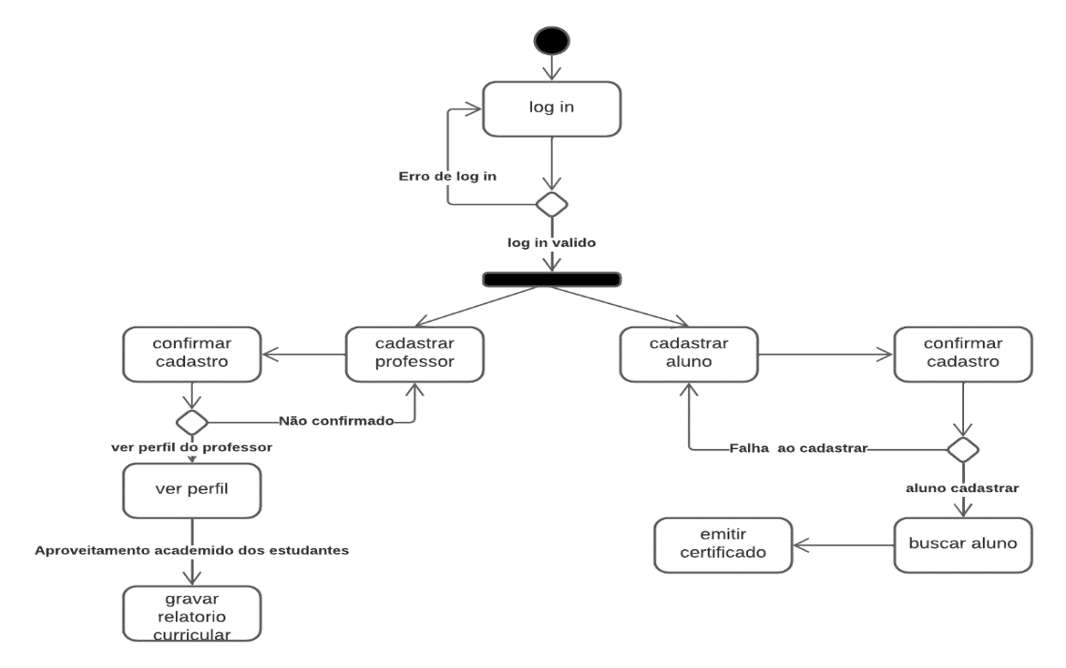
Modelagem (Diagrama de Actividades)

Slide 17
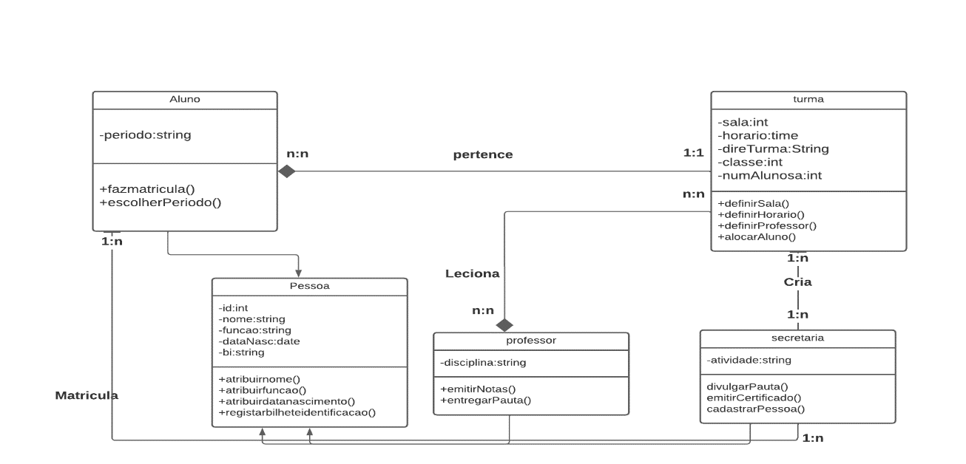
Modelagem (Diagrama de classe)

Slide 18
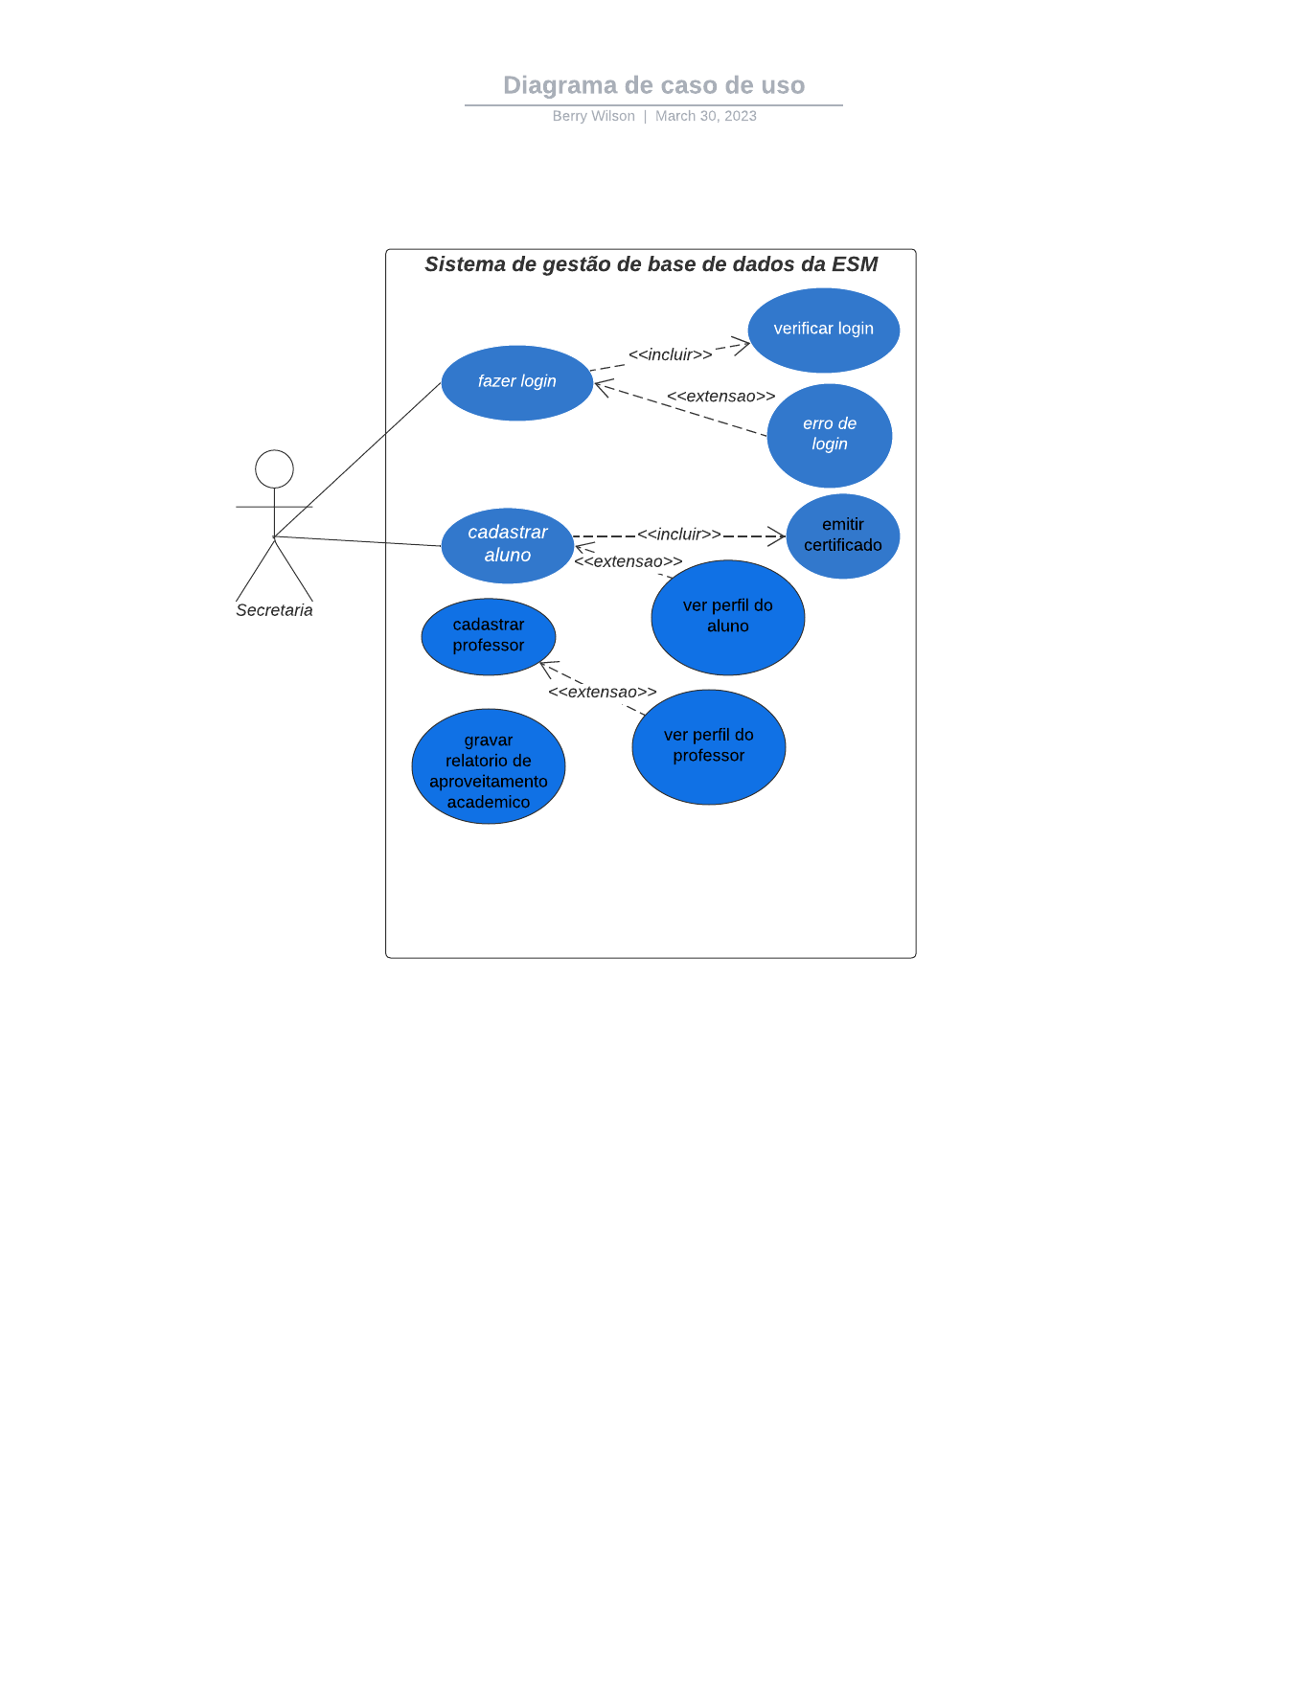
Modelagem (Diagrama de caso de Uso)

Slide 19
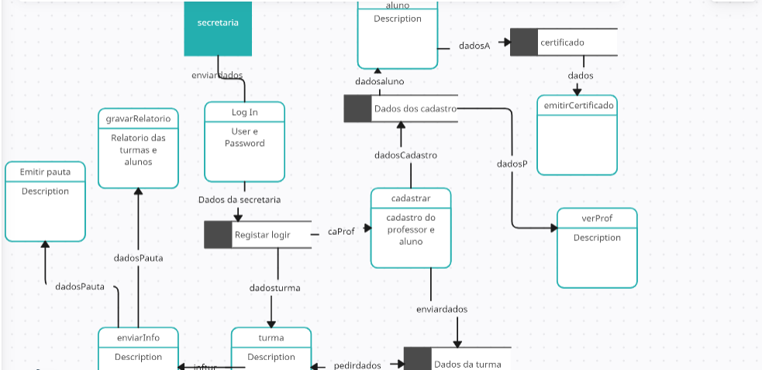
Modelagem (DFD)

Slide 20
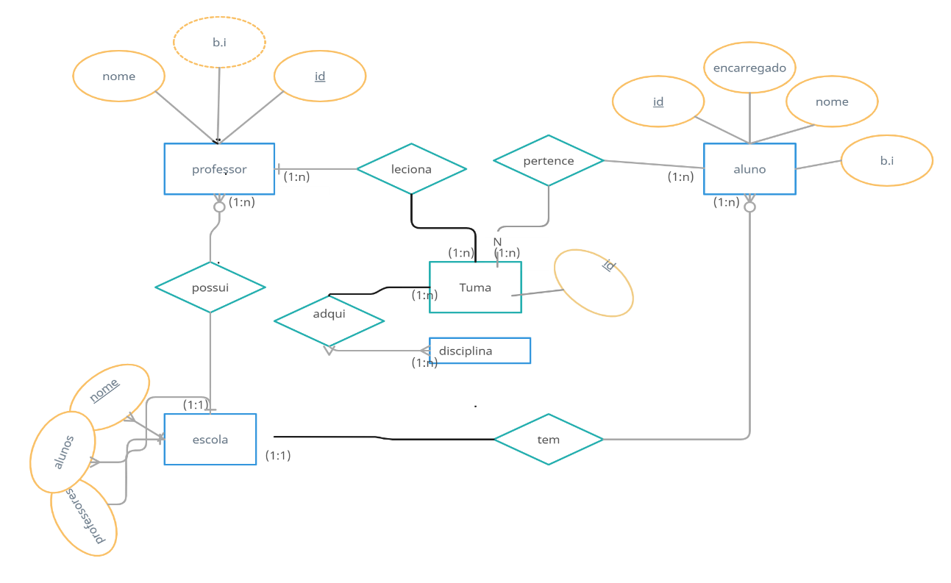
Modelagem( DER)

Slide 21
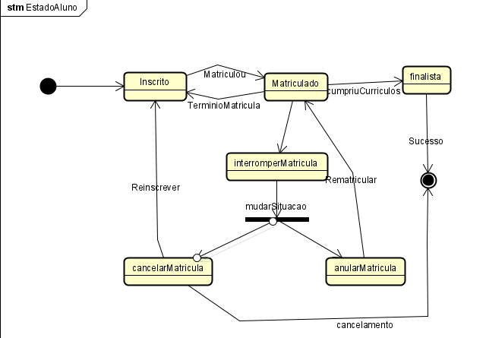
Modelagem (Diagrama de Estado)

Slide 22
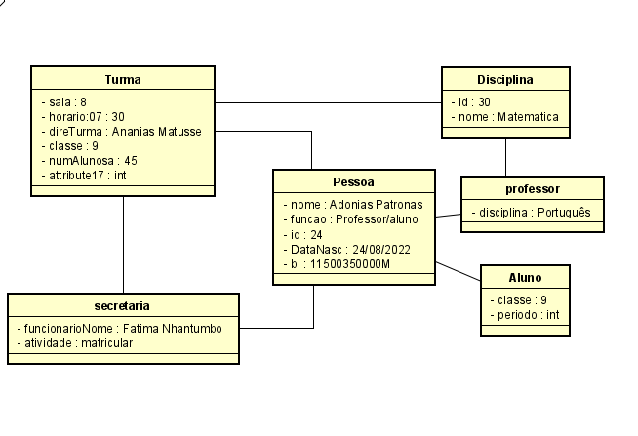
Modelagem (Diagrama objecto)

Slide 23
Modelagem (Ferramentas)
Front-end
Next.js é um popular framework de desenvolvimento web de código aberto construído em cima do Node.js e React.js. Ele é usado para construir sites e aplicativos da web com renderização do lado do servidor (SSR) e estática.
Material UI é uma biblioteca de componentes de interface do usuário (UI) para React, baseada no design do Material Design, criado pelo Google. Ela oferece uma coleção de componentes pré-construídos, como botões, formulários, tipografia, ícones e muitos outros, que podem ser facilmente integrados em aplicativos React.

Slide 24
Modelagem (Ferramenta) (cont1)
Back-end
Next.js API é um recurso do Next.js que permite criar rotas de API personalizadas para seu aplicativo Next.js. Ele oferece uma maneira fácil e flexível de criar e gerenciar endpoints de API, sem precisar configurar um servidor separado.
SQLite é um sistema de gerenciamento de banco de dados (SGBD) relacional de código aberto, que é amplamente utilizado em aplicativos de desktop e móveis. Ele é conhecido por ser leve, rápido e fácil de integrar em aplicativos, exigindo pouco esforço de configuração.

Slide 25
Modelagem (Ferramenta) (cont2)
Prisma ORM é uma biblioteca de mapeamento objeto-relacional (ORM) de código aberto para Node.js e TypeScript, que permite interagir com um banco de dados de maneira mais fácil e intuitiva. O Prisma simplifica o processo de acesso ao banco de dados, tornando a codificação mais rápida e menos propensa a erros.

Slide 26
Analise, apresentação e Discussão dos resultados
Objecto de Estudo
Escola secundária de Magoanine, localiza-se no Bairro de Magoanine A, no prolongam-to da Av. Marcos Sebastião Mabote, ela leciona das 7ª a 10ª Classes, estando divido em dois turnos (Diurno e Noturno)
A escola contem 8 turmas da 7 classe, cada com 65 alunos totalizando em 620 alunos, 10 turmas da 8 classe cada com 65 alunos totalizando 650 alunos, idem para as 9 classes,8 turmas da 10 classe cada com 65 alunos totalizando em 520 alunos. 1 director da escola, 2 pedagógicos. 4 director d classe, 48 prof. E 6 funcionário técnicos da secretaria e outras áreas.

Slide 27
Analise, apresentação e Discussão dos resultados
Dificuldades que os alunos encontram na aquisição de informação no seu processo individual
Tanta demora pela causa da informação estar armazenada em papéis e até mesmo detioração ou perda do processo individual, tanto tempo a espera da confirmação dos técnicos que vão a busca da informação, filas de espera para obter a própria informação, resultados as vezes não satisfatórios derivado do ordenamento dos processos, excesso de papelada e situação burocrática da própria instituição

Slide 28
Analise, apresentação e Discussão dos resultados
Ganhos/vantagens que a escola haveria de ter, na implementação de um sistema de informação.
Com aplicação de sistema de informação, pouparia tempo, evitaria filas de espera, não precisaria que os alunos estivessem sempre presentes no acto das matrículas, verificação dos resultados, semestrais e anuais, demora no pedido dos certificados e até mesmo das declarações de notas. E mesmo se os encarregados de educação precisassem de acompanhar o aproveitamento escolar do seu educando, assim como integrar-se de alguma informação da instituição teria de forma fácil e atempadamente sem precisar de se deslocar para a devida escola.

Slide 29
Analise, apresentação e Discussão dos resultados
Mecanismos utilizados para divulgar as informações
Os métodos utilizados são todos conhecidos pela instituição que partem, das salas de aulas, colocação de aviso nas vitrinas, divulgação da informação durante as reuniões da turma, divulgação da informação no grupo de whatsapp

Slide 30
Analise, apresentação e Discussão dos resultados
Gestão da informação partilhada com os alunos, professores e a direção
Toda informação apos de ser produzida é colocada em papéis para a sua utilização e depois ser guardada na pasta do professor ou no grupo de disciplina e partilhada com a direção.

Slide 31
Conclusão
A implementação de um SGBD, é um passo importante para instituições que buscam criar mais eficiência e a eficácia nas suas atividades rotineiras de gestão. Um SGBD eficaz irá ajudar a incrementar a produtividade, reduzirá custos, incrementara a qualidade dos serviços e exige menos esforços físicos e ajudaria também os seus usuários.
Para um SGBD satisfatório é necessário os utilizadores finais estejam envolvidos desde a fase de planeamento até ao fim assim possam perceber melhor o sistema e entendam os benefícios que irá trazer para a instituição.

Slide 32
Recomendações
Recomenda-se de uma forma crucial que os utilizadores finais tenham um devido treinamento sobre o sistema para melhor manuseamento e melhor aproveitamento dos recursos que o mesmo trás.
Também recomenda-se que seja um monitoramento periódico para que seja feita uma avaliação continua ao sistema, assim irá se reparar caso haja uma anomalia, serão identificadas áreas para o melhoramento do sistema.

Slide 33
Referências Bibliográficas
Marconi, M. de A. & Lakatos, E. M.. (2001). Fundamentos da Metodologia Científica. 4ªedição. São Paulo. Atlas Editora.
Morin, E. (1977). O método: a natureza da natureza. Portugal: Publicações Europa-América.
Murdick, R. G.; Munson, J. C. (1988). Sistemas de información administrativa. México: Prentice-Hall Hispano Americana.
Lucas, H., (1986). Information Systems Concepts for Management, 3rd edition, Computer Science Series, McGraw-Hill.
Hernandez, Michael J. (1996). Data Base Design for Mere Mortals: A Hands-on Guide to Ralational Database design.

